Slide 1
2018国培计划梓潼小数三坊
班级简报(第二期)
主编：许建林2019年1月18日

Slide 2
目录
CONTENTS
壹
肆
卷首寄语
精彩案例
贰
伍
班级之星
我的感悟
叁
学情通报

Slide 3
壹

Slide 4

壹
卷首寄语
梦想在路上
梦想，是否距离我们很遥远？
梦想，是否需要历尽苦难？
因为人们在不断思考：不论付出多少辛酸，总是难以到达彼岸。
其实梦想不是神话，也没有遥不可攀。
因为，它会一直跟随我们前行的脚步，随我们在路上，一路向前。
有时，我们的脸上常挂着汗水，有时，我们的眼里曾含满泪水。
因为，我们面对梦想，爱的认真，爱得深沉……
梦想在路上，我们是知识种子的传播者；
梦想在路上，我们是幸福邮件的快递员；
梦想在路上，我们是愿望工程的搭建师；
梦想在路上，我们是未来乐曲的演奏家。
梦想在路上，我们体验收获的喜悦，我们互相搀扶，快乐前行！

Slide 5
贰

Slide 6
贰
班级之星
研修活动
资源分享
作 业
董春艳 马倩倩 彭容华 李蕊 冉升 白莉莎
岳容 葡小坤 杨春柳 吴艺 夏雪梅

Slide 7
叁

Slide 8
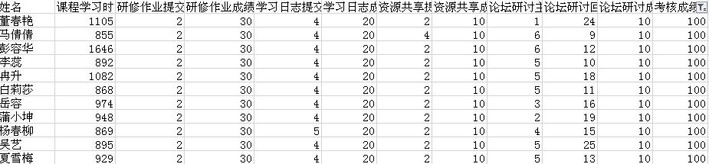
叁
学员阶段考核成绩合格学员名单
（截止2018年12月17日17时）
学情通报

Slide 9
肆

Slide 10
肆
精彩案例
学习《觉察和应对教师职业倦怠》有感
---------- 董春艳
昨天晚上，我很高兴认真聆听了刘老师的心理讲座《觉察和应对教师职业倦怠》，受益匪浅。这堂讲座，对我们这些一线老师来说，可以说算得上是一场及时雨，诊治我们的职业倦怠，润泽我们的心灵。 对于长期从事教育教学工作的一线老师来说，产生职业倦怠不可怕，只要大家及时调整维护，仍然能找回工作的激情。要想走出倦怠，就必须要改变我们的认知和调节我们的行为，持续的兴趣和高度的认同感是抑制倦怠的良药。一个成功的老师必须具有三心：包容心、利他心和喜悦心。为了诊治倦怠，教师必须建立自己的喜悦之心，因为建立喜悦之心能获得满满的正能量 ：正见——改变不良的注意力；正思维——改变不良的思考方式；正精进——改变不良的行为模式；正语——改变不良的表达方式；正念——改变不良的信念模式。
今天是美好的一天！

Slide 11
伍

Slide 12
伍
我的感悟
透过这次国培，收获颇丰、感想颇深、眼界开阔了、思考问题能站在更高的境界。心中的困惑、教学中的疑难、成功的经验都是我们热心交流的话题。这是一个畅所欲言、平等交流的地方，使我对教育与新课程又有了一个新的认识，不断完善自我，多多吸取别人的经验，使自我在国培中成长。
1、在学习中反思。
2、在反思中进步、成长
3、做好主角转化
4、善待每一位学生
5、要关心爱护学生
6、要懂得言传身教
7、要不断提高自我
教育的与时俱进，也许这就是脚踏实地走出的第一步。教育的改革任重道远，教师是主力军，课堂是主阵地，没有高素质的教师就没有高质量的中国教育，为了中国教育的发展，作为一名教师，我发自内心的说一句：国培，你是一道亮丽的风景线!

Slide 13
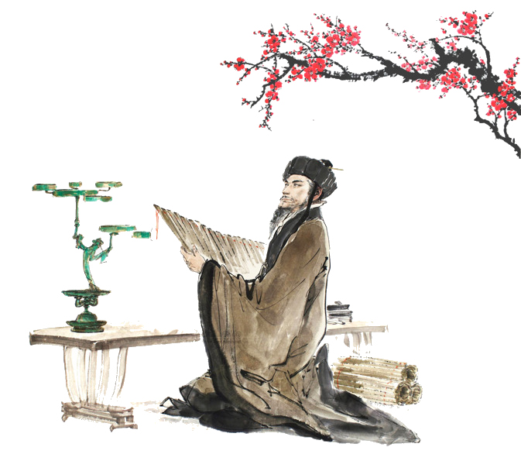
谢 谢

